Slide 1


信息年龄AoI
Age of Information
汇报人
张秋
2021年1月31日

Slide 2



目录
CONTENTS
01
AoI概述
02
AoI优化
03
AoI相关领域
04
AoI优化实例
05
AoI未来方向

Slide 3

PART 1
AoI概述
AoI overview

Slide 4
01
背景
超可靠低时延通信（URLLC）是第五代（5G）蜂窝网络中最重要的场景之一，以确保信息的及时交换并实现实时无线控制。在URLLC中，需要保证及时的信息更新，因为控制性能，例如控制成本和稳定性，直接由及时的控制信息更新决定。因此，大概2011年左右，信息年龄（AoI）作为一个从目的地的角度捕捉信息的新鲜度的重要性能指标被提出，近年来，关于信息年龄的研究数量更是呈指数级增长。
fhvk

Slide 5
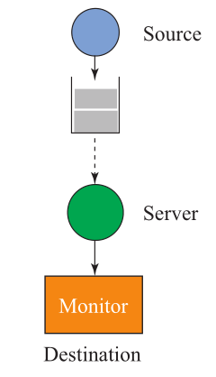


01
信息传递过程
考虑源节点和目的节点之间的单个链路
源节点生成数据包
目的地节点
排队
服务器
MAC
对于低到达率，队列通常是空的，导致包延迟，由于缺少新的数据包到达，目的地的信息就可能是过时的
对于高到达率，由于长时间的排队，数据包在栈中就已经过时。

Slide 6
01
AoI定义
信息年龄：
U(t)为数据包生成时间
包延迟（packet delay）:从包的生成到包的传递所经过的时间
传递间隔时间（inter-delivery times）:两次连续传递的数据包之间的时间

Slide 7
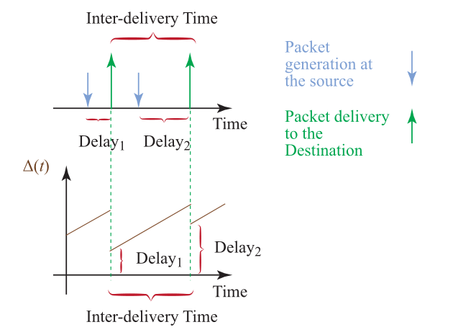
01
AoI定义
对于一个目的地节点来说，信息年龄是呈线性增加的，直到发生传送，此时AoI取包延迟的值。

Slide 8
PART 2
AoI优化
AoI optimization

Slide 9
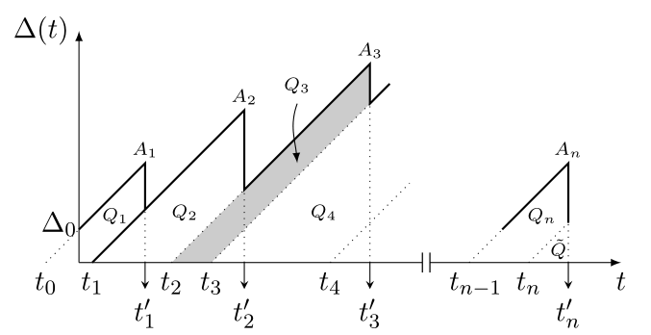
02
AoI优化
一般无线网络是由源-目的对组成，排队规则是first-come-first-served(FCFS)，从以上分析可以得出影响信息年龄性能的因素主要位于MAC，因此可以通过控制媒体访问控制层队列，来优化信息年龄。

Slide 10
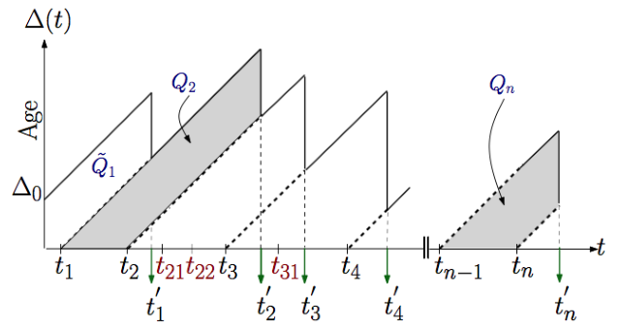
02
AoI优化
方法一：集中于无限大小队列，基于last-come-first-served(LCFS)的排队原则

Slide 11
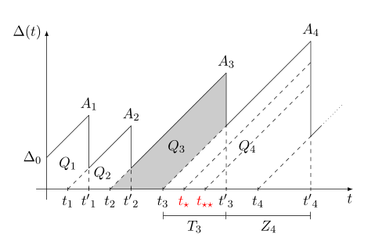
02
AoI优化
方法二：集中于有限大小队列，采用数据包管理方案。有三种数据包管理策略。
①一个数据包到达时，若服务器正被另一个数据包占用，则丢弃到达的数据包，若服务器空闲立即接受服务。意味着队列中没有等待的数据包，系统容量为服务器中的数据包。

Slide 12
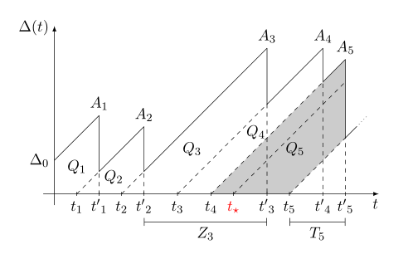
02
AoI优化
方法二：集中于有限大小队列，采用数据包管理方案。有三种数据包管理策略。
②一个数据包到达时，若服务器和单个队列位置都被占用，则丢弃，若队列位置空闲则排队等待，若两个位置都空闲直接接受服务。系统容量为队列中的一个数据包和服务中的一个数据包。

Slide 13
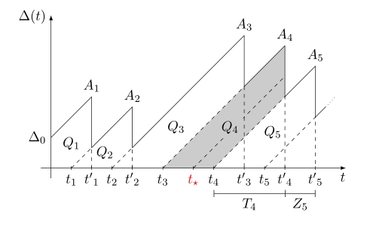
02
AoI优化
方法二：集中于有限大小队列，采用数据包管理方案。有三种数据包管理策略。
③一个数据包到达时，服务器被占用，新到达的数据包可以保持在等待传输的队列中，但是，等待传输的数据包会被新生成的数据包替换。

Slide 14
PART 3
AoI相关领域
AoI related fields

Slide 15
03
AoI相关领域
01
信道状态信息CSI
在非互易无线链路中，发射端通过从接收机发送的反馈获得关于信道状态的信息，并在其自适应功能中使用该信息，对于时变信道，最终的发射机信道状态信息可能会因过时而失去其自适应值，这种效应，我们称之为信道状态信息的老化，是由无线信道中的动态过程引起的，例如衰落和干扰，除了信道动态，有限的信道资源不允许连续报告信道状态信息。由于报告开销和CSI及时性之间的权衡，我们就可以在基于信息年龄概念的框架下调查信道状态信息的价值。

Slide 16
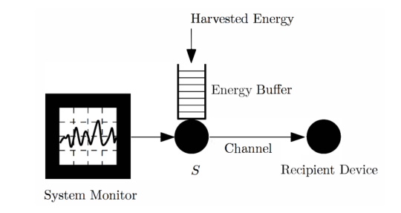
03
AoI相关领域
02
能量收集Energy Harvesting
由源-目的地通信系统组成，在源处具有能量收集能力。能量的时变可用性和发射器处的电池约束会限制源处的数据包生成速率。因此研究随机能量收集系统如何影响目的地的AoI并找到最优策略是很有意义的。

Slide 17
03
AoI相关领域
03
调度策略（Scheduling）
链路调度是无线通信中的一个基本问题，被广泛研究，它的一个子问题就是链路激活问题，旨在确定信道中可以同时激活的链路数。最优调度策略通常由与某个成本相关的指标来控制。最常见的性能指标是链路的最大吞吐量（即单位时间内成功地传送数据的数量）或最小完成时间（成功传送数据所消耗的时间），AoI的概念则为优化调度开辟了一个新的研究方向，特别是因为完成时间的最小化通常会导致AoI的次优解。

Slide 18
PART 4
AoI优化实例
AoI optimization examples

Slide 19
04
AoI优化实例
排队网络中的信息年龄
01
广播无线网络中的信息年龄
02
通用无线网络中的信息年龄
03

Slide 20
04
单跳无线网络
01
干扰约束
时间时隙化 ，考虑一个无线信道，它允许每个时隙最多一个包传输。每个时隙k，基站或者空闲或者选择一个节点 进行传输。
设ui(k)为时隙k时选择节点 i 时的指标函数，当 时表示节点 i 采样新信息，生成新数据包，并通过无线信道发送该数据包，否则 。
传输调度策略控制基站在每个时隙k中的决策，该决策k由集合 表示。则与无线信道相关的干扰约束为
这意味着在任何给定的时隙k，调度策略最多可以选择一个节点用于传输。

Slide 21
04
单跳无线网络
02
最小吞吐量约束
设di(k)为随机变量，表示来自节点 i 的数据包被成功传送到基站，基站成功接收的概率为p，失败的概率则为1-p。
可以得出di(k)的期望为：

Slide 22
04
单跳无线网络
02
最小吞吐量约束
设 表示节点 i 的最小吞吐量要求的严格正实值。将使用策略 时选择节点 i 时的长期吞吐量定义为：
然后，我们将每个单个节点的最小吞吐量约束为：

Slide 23

04
单跳无线网络
03
信息年龄
从基站角度描述信息年龄，设 为时隙k开始时与节点 i 相关的AoI，如果基站在时隙k期间没有收到来自节点 i 的数据包，那么 ，因为基站的信息早一个时隙。相比之下，如果基站在时隙k期间从节点 i 接收到一个数据包，那么 ,因为接收到的数据包是在时隙k开始时产生的。即：
节点 i 在前K个时隙期间的平均AoI表示为 ，与信道中的随机性和调度策略有关，从而可得当采用策略 时整个网络信息的新鲜度，我们使用期望加权和：w
是节点 i 的权重

Slide 24
04
单跳无线网络
可得该系统模型的核心优化问题为（Π代表所有可行的调度策略）：
s.t.

Slide 25
PART 5
AoI未来方向
AoI future direction

Slide 26
05
AoI未来方向
01
动态控制系统
特别是在自动驾驶和控制网络的环境中起着关键性作用
02
信息论
以最小AoI为目标的最优码字长度的推导是近年来信息和编码理论研究的一个重要方向。
03
信号处理
信号处理最优采样问题实际就是AoI优化问题，因为AoI的一个基本部分就是源信号的采样过程。

Slide 27



感谢大家观看
QUESTIONS & ANSWERS

